Slide 1


Azure devops
Présenté par Alexis Garon-Michaud

Slide 2

Agenda
Pipeline d’intégration continue et de déploiement continu
Modèle DevOps
Introduction à Azure DevOps
Mon expérience avec le produit
Formations

Slide 3
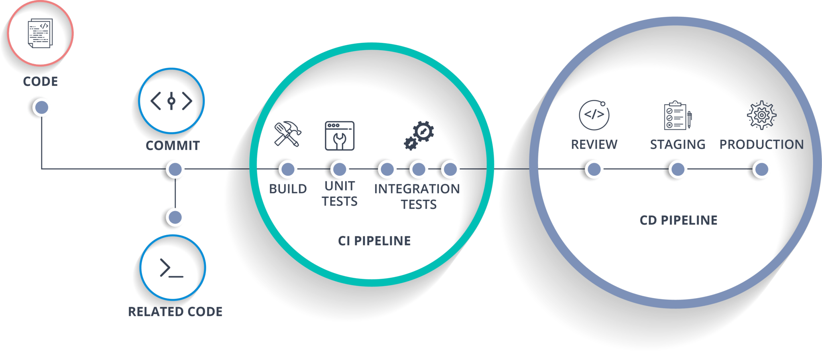
Pipeline d’intégration continue et de déploiement continu

Slide 4
Pipeline d’intégration continue et de déploiement continu
L'approche « CI/CD » garantit une automatisation et une surveillance continues tout au long du cycle de vie des applications, des phases d'intégration et de test jusqu'à la distribution et au déploiement. Ensemble, ces pratiques sont souvent désignées par l'expression « pipeline CI/CD » et elles reposent sur une collaboration agile entre les équipes de développement et d'exploitation.
Pour une description complète, voir le site de RedHat.

Slide 5
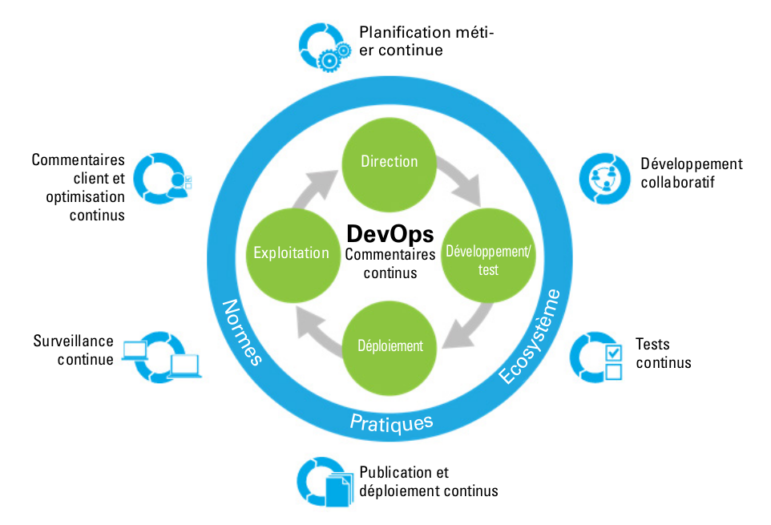
Modèle devops

Slide 6
Modèle devops
Dans un modèle DevOps, les équipes de développement et d'opérations ne sont plus isolées. Il arrive qu'elles soient fusionnées en une seule et même équipe. Les ingénieurs qui la composent travaillent alors sur tout le cycle de vie d'une application, de la création à l’exploitation, en passant par les tests et le déploiement, et développent toute une gamme de compétences liées à différentes fonctions.
Pour une description complète, voir le site de AWS Amazon.

Slide 7
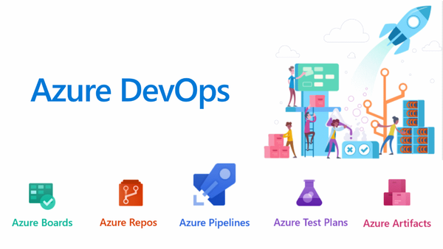
Introduction à azure devops

Slide 8
Introduction à azure devops
Vidéo sur le produit
Est un Software as a Service (Saas)
Est un Application Lifecycle Management (ALM)
Application en constante évolution selon les besoins de la communauté
Roadmap https://docs.microsoft.com/en-us/azure/devops/release-notes/
Plusieurs fonctionnalités à même le produit
Tableau de bord, wiki, outil analytique et autres
Facilite la collaboration

Slide 9
tableau DE BORD
Créer un nouvel élément de travail
Information sur le graphique d’avancement (Burndown)
Les demandes de tirage
Les membres de l’équipe
Le statut des déploiements
L’historique des compilations
Autres

Slide 10
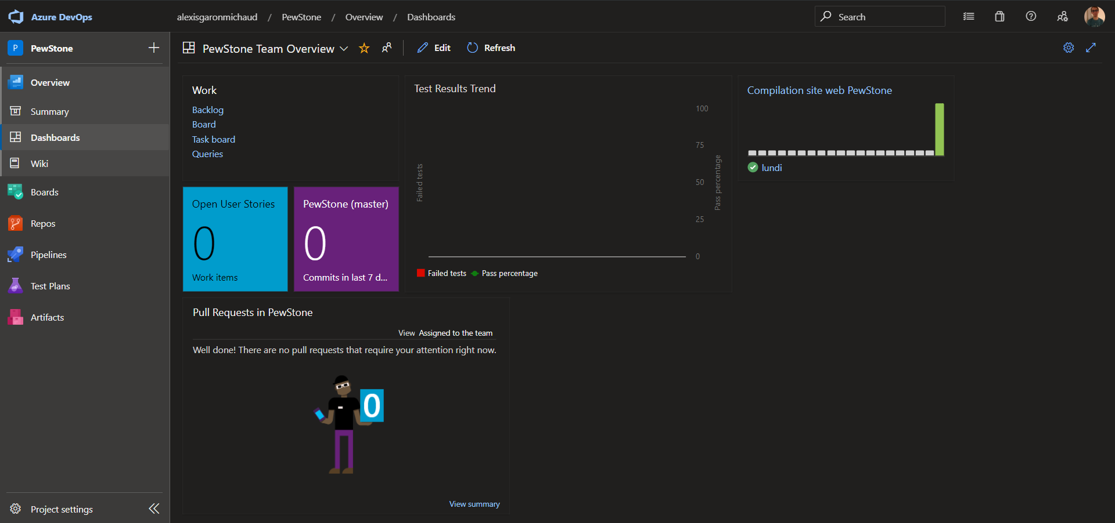

Slide 11
COMPILATION
Est définie par l’équipe de développement
Permet une plus grande flexibilité
Possède un log complet des différentes étapes
Le sommaire possède beaucoup d’information
Permet certaines automatisations suite à une compilation
Possibilité d’avoir une compilation pour l’assurance qualité

Slide 12
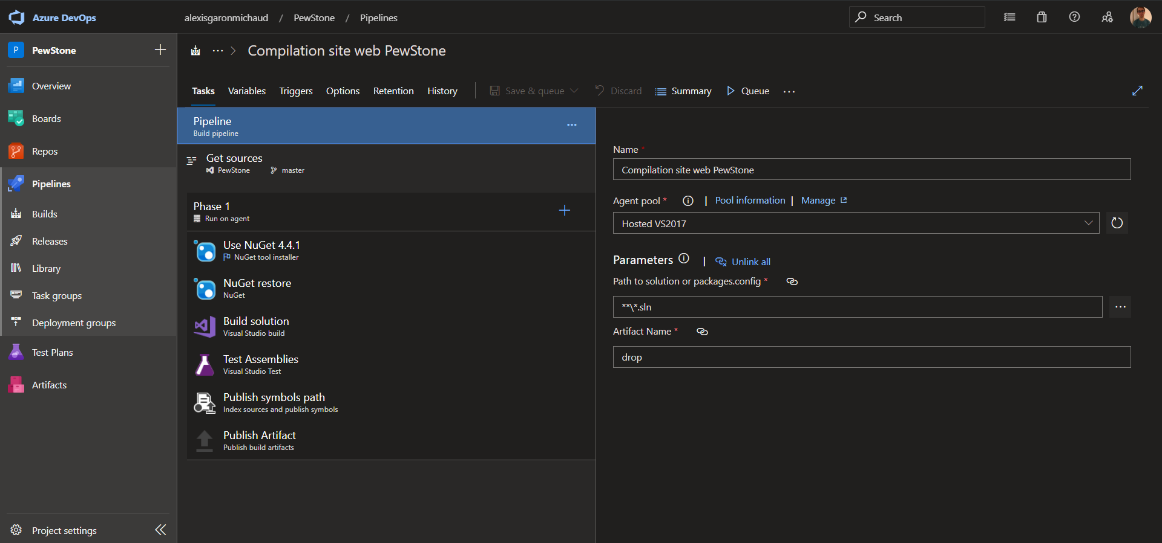

Slide 13
Requête de tirage
Possibilité d’appliquer des règles pour la soumission de code dans le tronc commun
Interface moderne qui favorise la collaboration et la discussion
Possibilité de faire un lien avec un bogue, une tâche ou une fonctionnalité
Il est plus simple de retracer la revue de code d’un archivage

Slide 14
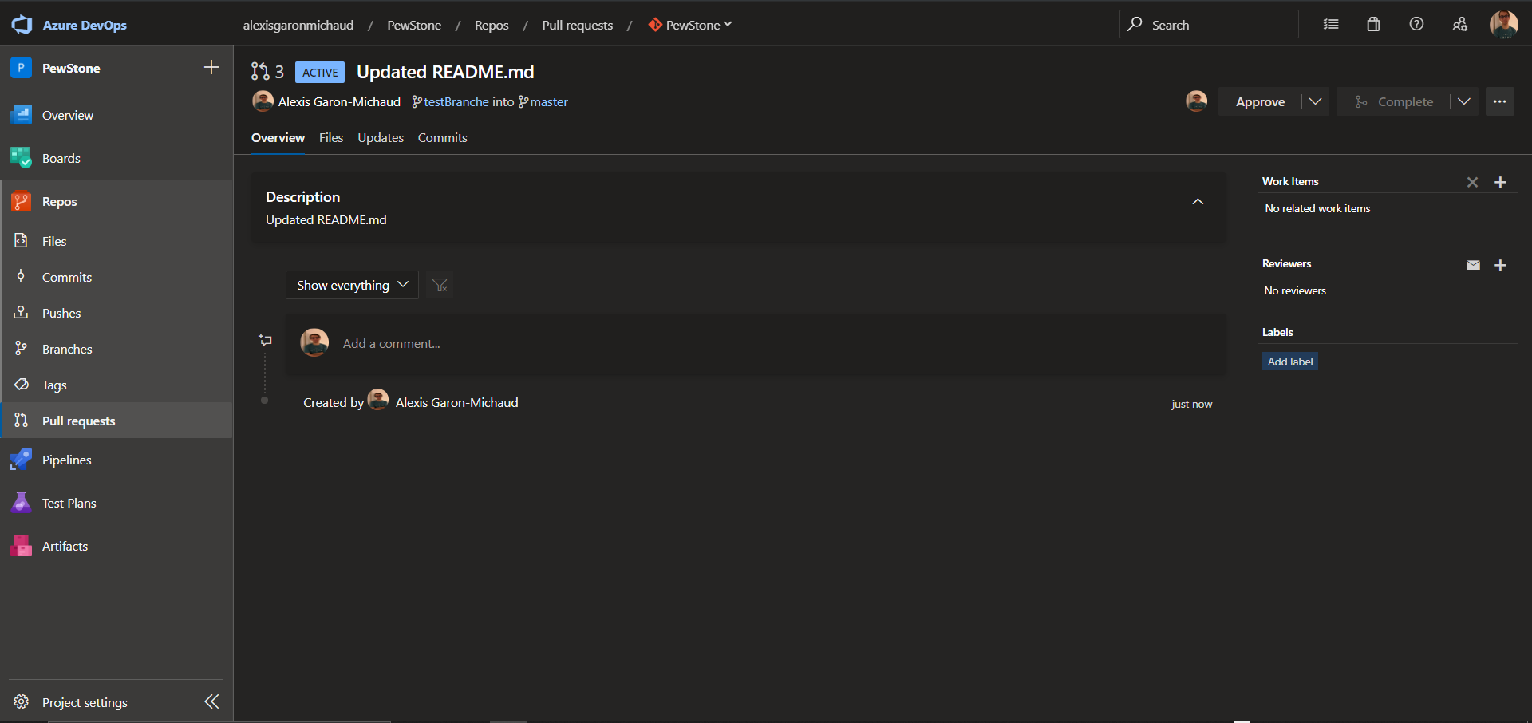

Slide 15
déploiement
Le pipeline de déploiement est défini par l’équipe de développement
Permet une plus grande flexibilité entre les paliers
Déploiement extrêmement rapide avec des logs complets
Possibilité de faire des déploiements en différé
L’utilisation des variables permet une plus grande flexibilité
Meilleure représentation graphique du processus de graduation

Slide 16
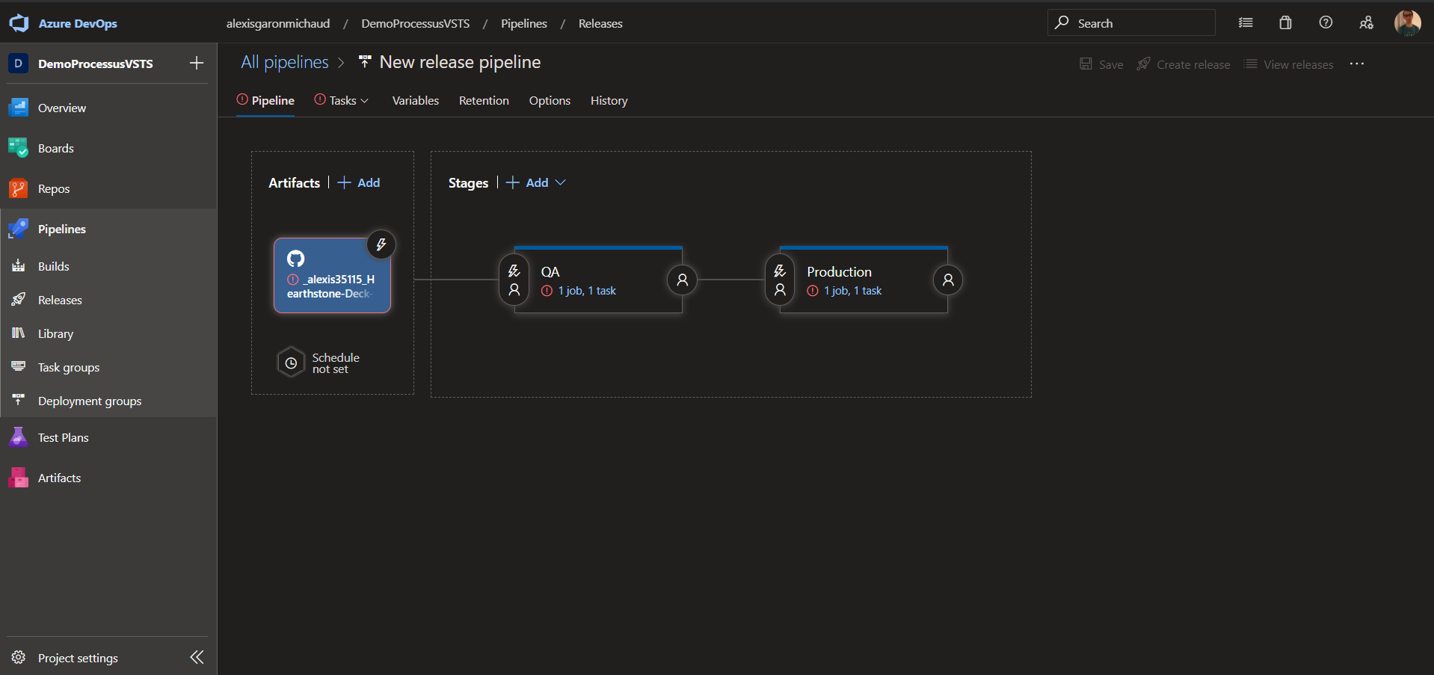

Slide 17
Expérience avec le produit

Slide 18
azure devops versus tfs2012
Le développeur est responsable de ses compilations et de ses déploiements
Est seulement disponible en anglais
Permet l’utilisation de Git
Le serveur de compilation est connecté à internet
Le serveur de compilation nécessite un entretien minimal
Offre des outils de gestion de produits

Slide 19
Quelques anecdotes au carnet de santé
TFS 2012 qui désinstalle le code déployé par d’Azure DevOps
Problèmes avec l’exécution des essais unitaires avec Visual Studio 2015 versus Visual Studio 2017
Ne pas oublier de configurer votre fuseau horaire
Négliger de mettre un temps limite d’exécution est une mauvaise idée
Panne majeure des serveurs du Texas
Thème sombre

Slide 20
formations

Slide 21
Azure devops
Présentation sur la chaîne Backet Show : Partie 1 et Partie 2
https://app.pluralsight.com/library/courses/continuous-delivery-azure-devops-big-picture/table-of-contents
https://app.pluralsight.com/library/courses/devops-skills-developers-visual-studio-tfs-2017/table-of-contents
https://app.pluralsight.com/library/courses/microsoft-azure-vsts-code-reviews-managing/table-of-contents

Slide 22
Git
Git and GitHub for Poets sur la chaîne Coding Train
« Getting Started with Git »
GUI pour Git : Sourcetree, GitKraken et Visual Studio Code – Git Lens

Slide 23
Pour demeurer à jour
Blog dédié sur les nouvelles associées au produit
Personnes à suivre sur Twitter : Donovan Brown, Edward Thomson, Anisha Pindoria, Benjamin Day, Marcel de Vries et Azure DevOps
Page sur le statut du service
Commencer à utiliser le produit gratuitement

Slide 24
Merci à tous

